Slide 1





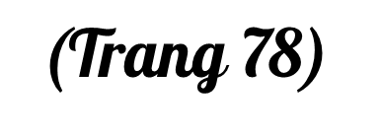

Slide 2

* Năng lực đặc thù:
- Nắm được khái niệm biện pháp nhân hóa và nhận biết được các vật, hiện tượng được nhân hóa, biện pháp nhân hóa.
- Nói và viết được câu văn sử dụng biện pháp nhân hóa.
* Năng lực chung: năng lực ngôn ngữ, giao tiếp và hợp tác, giải quyết vấn đề sáng tạo.
* Phẩm chất: chăm chỉ, trách nhiệm.

Slide 3


Slide 4
1. Mỗi từ in đậm trong đoạn văn dưới đây dùng để gọi con vật nào? Em có nhận xét gì về cách dùng những từ đó trong đoạn văn?
Mùa xuân, ngày nào cũng là ngày hội. Muôn loài vật trên đồng lũ lượt kéo nhau đi. Những anh chuồn ớt đỏ thắm như ngọn lửa. Những cô chuồn chuồn kim nhịn ăn để thân hình mảnh dẻ, mắt to, mình nhỏ xíu, thướt tha bay lượn. Các chú bọ ngựa vung gươm tập múa võ trên những chiếc lá to. Các ả cánh cam diêm dúa, các chị cào cào xoè áo lụa đỏm dáng,... Đạo mạo như bác giang, bác dẽ cũng vui vẻ dạo chơi trên bờ đầm.
(Theo Xuân Quỳnh)

Slide 5
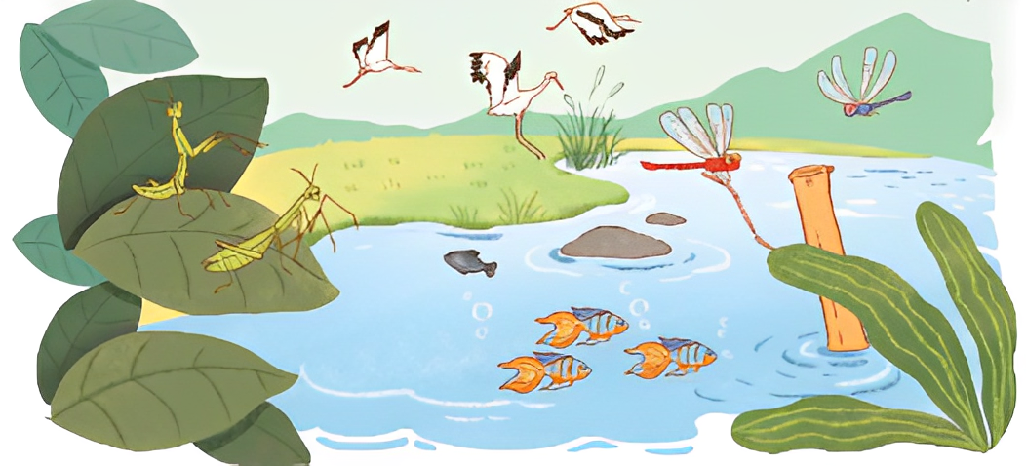
1. Mỗi từ in đậm trong đoạn văn dưới đây dùng để gọi con vật:
Từ in đậm | Con vật
anh
cô
chú
ả
chị
bác
Chuồn chuồn ớt
Chuồn chuồn kim
Bọ ngựa
Cánh cam
Cào cào
Giang, dẽ

Slide 6
1. Em có nhận xét gì về cách dùng những từ đó trong đoạn văn?
Tác dụng của các từ hô gọi trên làm cho các con vật trong đoạn văn trở nên sinh động, gần gũi với con người hơn.
Đoạn văn viết về những con vật như nói về con người.

Slide 7
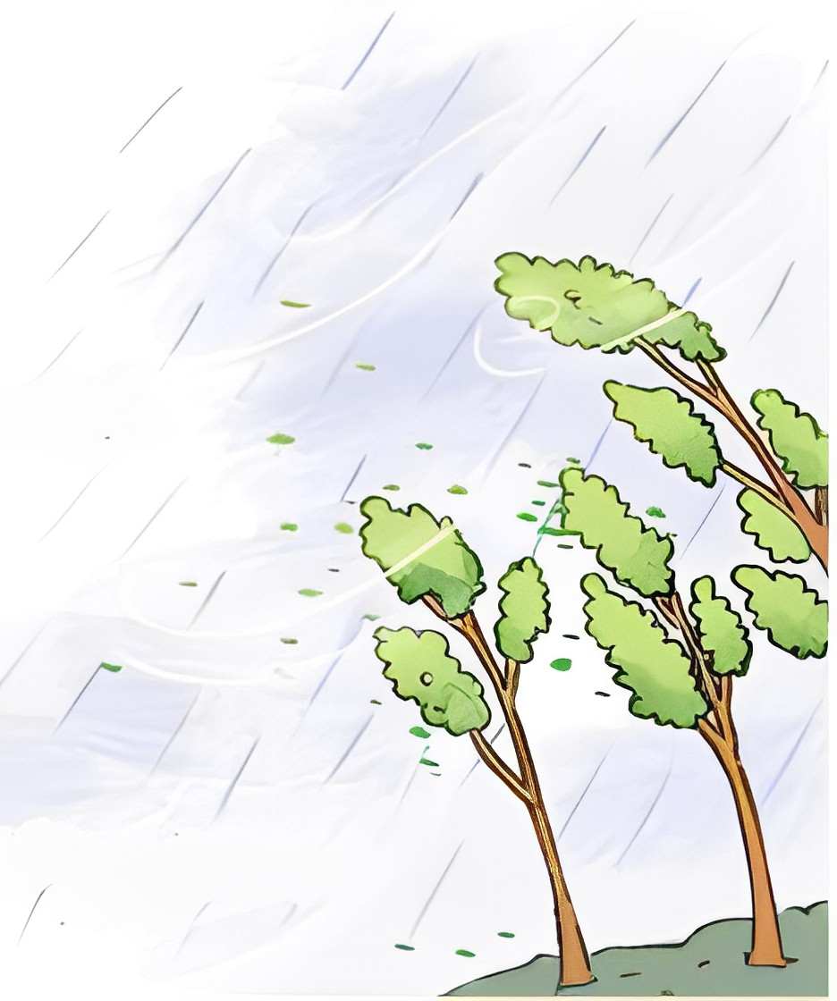
2. Tìm trong đoạn thơ dưới đây những từ ngữ chỉ hoạt động, đặc điểm của người được dùng để tả các vật hoặc hiện tượng tự nhiên.
Bụi tre
Tần ngần
Gỡ tóc
Hàng bưởi
Đu đưa
Bế lũ con
Đầu tròn
Trọc lóc
Chớp
Rạch ngang trời
Khô khốc
Sấm
Ghé xuống sân
Khanh khách
Cười
Cây dừa
Sải tay
Bơi
Ngọn mùng tơi
Nhảy múa
Mưa
Mưa...
(Trần Đăng Khoa)

Slide 8
2. Tìm trong đoạn thơ dưới đây những từ ngữ chỉ hoạt động, đặc điểm của người được dùng để tả các vật hoặc hiện tượng tự nhiên.
tần ngần, gỡ tóc
Bụi tre
Hàng bưởi
Chớp
Sấm
Cây dừa
Ngọn mùng tơi
bế lũ con
rạch ngang trời
ghé xuống sân, khanh khách cười
sải tay bơi
nhảy múa

Slide 9
Gọi con vật, cây cối, đồ vật, hiện tượng tự nhiên,… bằng những từ ngữ vốn được dùng để gọi người.
BIỆN PHÁP NHÂN HÓA
Kể, tả con vật, cây cối, đồ vật, hiện tượng tự nhiên,… bằng những từ ngữ vốn được dùng để kể, tả người

Slide 10
Ghi nhớ
Nhân hóa là gọi hoặc kể, tả con vật, cây cối, đồ vật, hiện tượng tự nhiên,… bằng những từ ngữ vốn được dùng để gọi hoặc kể, tả người; làm cho chúng trở nên gần gũi, sinh động hơn.

Slide 11


Slide 12
3. Trong đoạn thơ dưới đây, những vật và hiện tượng tự nhiên nào được nhân hoá? Chúng được nhân hoá bằng cách nào?
Đồng làng vương chút heo may
Mầm cây tỉnh giấc, vườn đầy tiếng chim
Hạt mưa mải miết trốn tìm
Cây đào trước cửa lim dim mắt cười
Quất gom từng giọt nắng rơi
Làm thành quả – trăm mặt trời vàng mơ...
(Đỗ Quang Huỳnh)

Slide 13
3. Trong đoạn thơ dưới đây, những vật và hiện tượng tự nhiên nào được nhân hoá là:
Đồng làng vương chút heo may
Mầm cây tỉnh giấc, vườn đầy tiếng chim
Hạt mưa mải miết trốn tìm
Cây đào trước cửa lim dim mắt cười
Quất gom từng giọt nắng rơi
Làm thành quả – trăm mặt trời vàng mơ...
(Đỗ Quang Huỳnh)

Slide 14
3. Chúng được nhân hoá bằng cách nào?
Mầm cây tỉnh giấc
Hạt mưa mải miết trốn tìm
Cây đào lim dim mắt cười
Quất gom từng giọt nắng rơi
Chúng được nhân hóa bằng cách được tả bằng những từ ngữ vốn được dùng để tả con người.

Slide 15
4. Đặt 1 – 2 câu về con vật hoặc cây cối, trong đó có sử dụng biện pháp nhân hoá.
Ví dụ:
- Nàng hoa mai thật là xinh đẹp!
- Cô gà mái mơ khoác lên mình một chiếc áo lông óng ả như tơ.
- Cậu bút chì ngày nào cũng cùng tôi tới trường.

Slide 16


Slide 17





Sự vật nào được nhân hóa trong câu:
“Những chị lúa phất phơ bím tóc”
bím tóc
lúa
chị
phất phơ

Slide 18
Sự vật nào được nhân hóa trong câu:
“ Anh gà trống vươn cổ gáy vang”
anh
cổ
gáy
gà trống

Slide 19
Sự vật trong câu được nhân hóa bằng cách nào?
“ Những cậu tre bá vai nhau thì thầm đứng học”
Gọi vật bằng từ để gọi người
Tả vật bằng từ để tả người
Cả A và B

Slide 20

- Ôn tập kiến thức đã học.
- Hoàn thành bài tập trong SBT.
- Đọc và chuẩn bị trước bài Viết: Tìm hiểu cách viết đoạn văn tưởng tượng.

Slide 21


